Slide 1
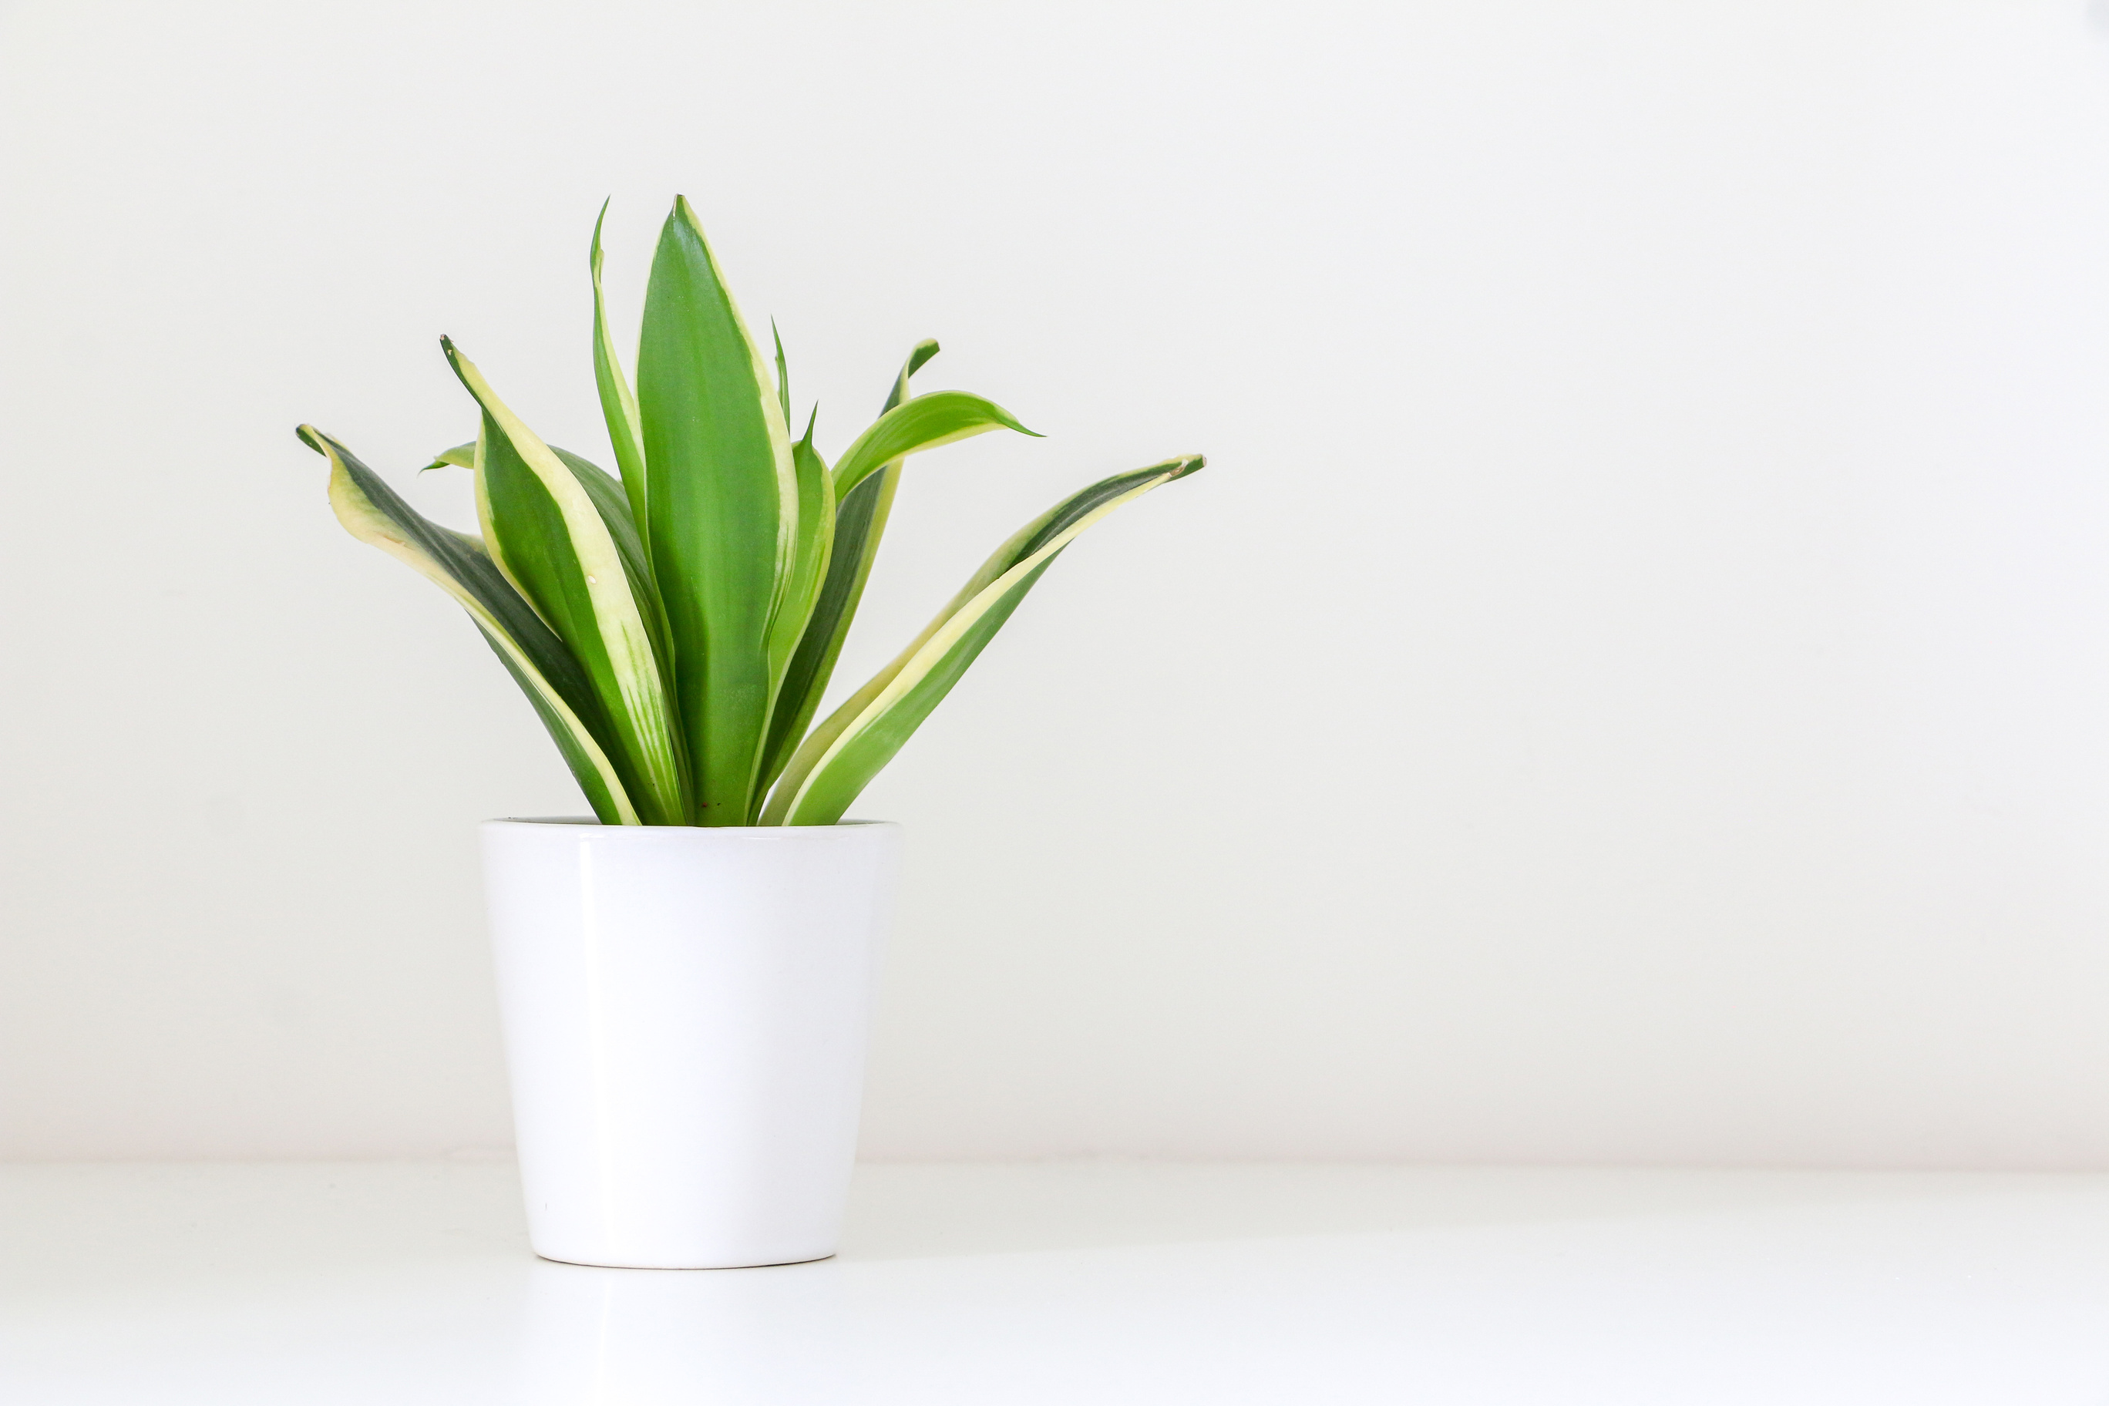
Làm chậu trồng hoa từ cát, sỏi

Slide 2
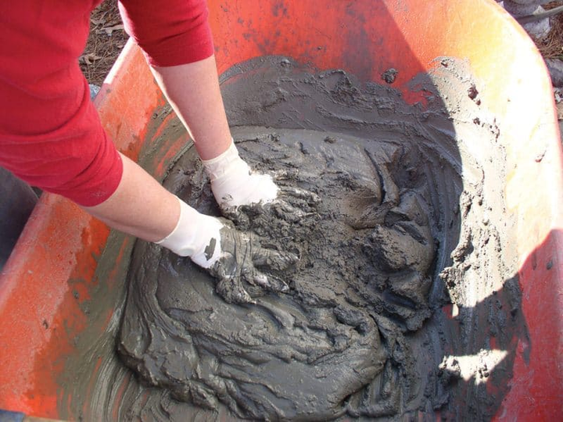
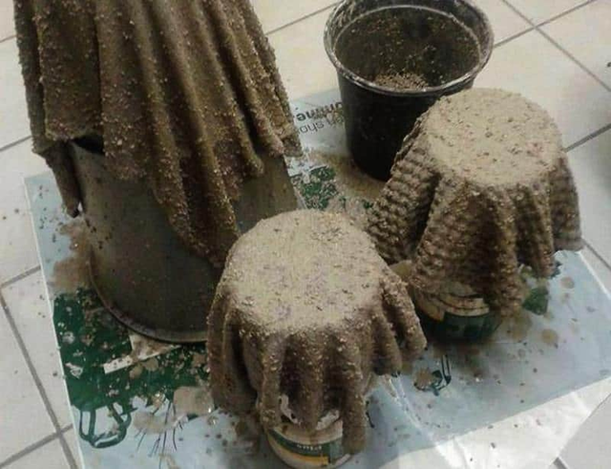
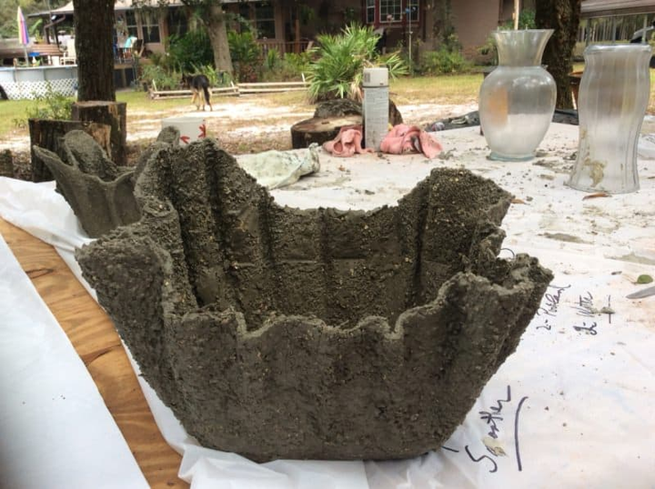
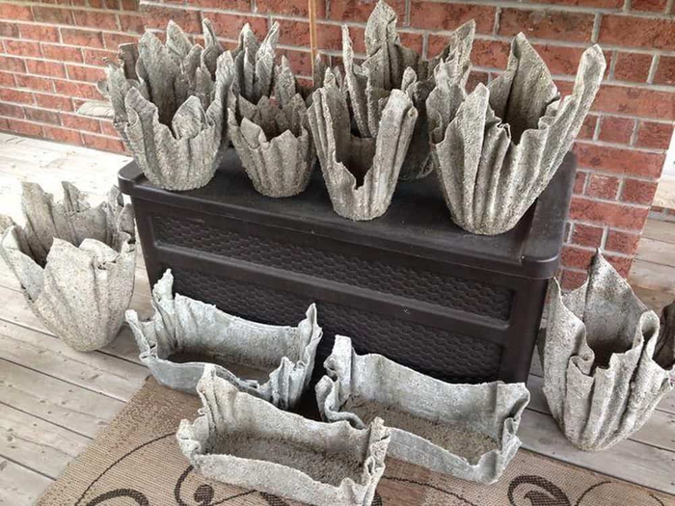
Cách làm chậu trồng hoa từ cát và sỏi

Slide 3
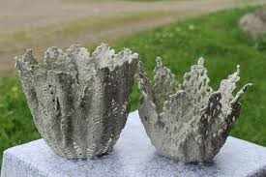
Các mẫu chậu trồng hoa từ cát và sỏi

Slide 4
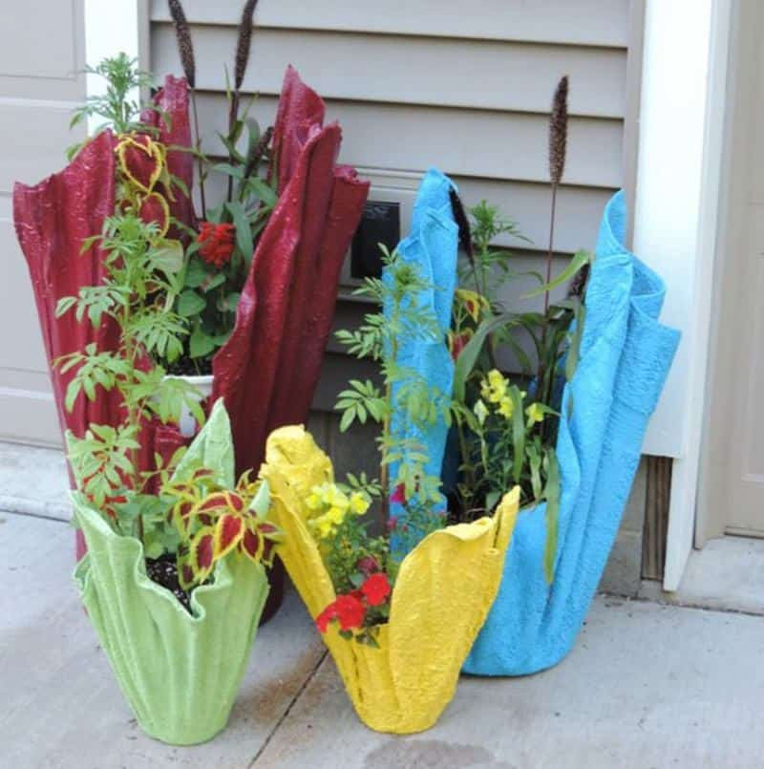
Các mẫu chậu trồng hoa từ cát và sỏi

Slide 5
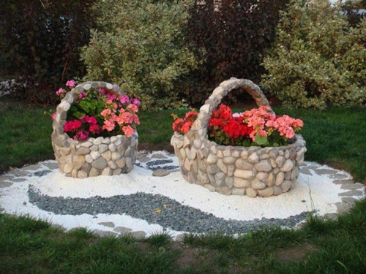
Các mẫu chậu trồng hoa từ cát và sỏi

Slide 6
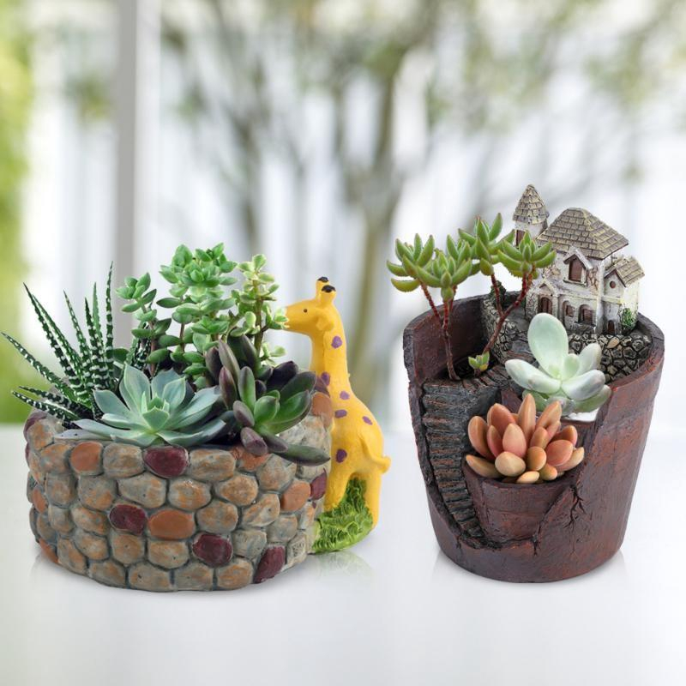
Các mẫu chậu trồng hoa từ cát và sỏi

Slide 7

Chúc các bé sáng tạo được nhiều sản phẩm đẹp!

